Slide 1
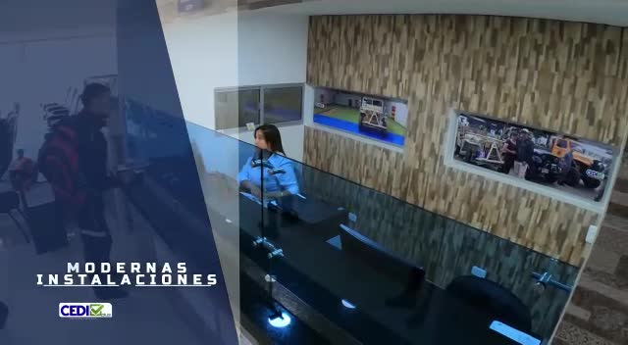

CediPlus
Usuario:
Contraseña:
Ingresar
¿Olvidaste tu contraseña?

Slide 2





¿TIENES PROBLEMAS PARA ENTRAR?
Recuerda que solo puede hacer este paso desde su correo laboral.
Introduce tu número de identicación
Ejm: 1032562546
CONFIRMAR

Slide 3
Introduce el código de verificación que te mandamos a tu correo
CODIGO
CONFIRMAR

Slide 4


Nueva Contraseña
Contraseña
Confirmar Contraseña
Contraseña
CONFIRMAR

Slide 5





Dayana Machado Muñoz
PENDIENTES
1
Hacer nomina
Contratar aprendiz
Pagar prima
Vence:
Hoy
2:00 P.M
Vence:
Viernes 22 de noviembre
8:00 P.M
Vence:
Viernes 06 de Diciembre
5:00 P.M
Nueva tarea
Pagar prima
Pagar prima
Pagar prima
Vence:
Viernes 06 de Diciembre
5:00 P.M
Vence:
Viernes 06 de Diciembre
5:00 P.M
Vence:
Viernes 06 de Diciembre
5:00 P.M

Slide 6
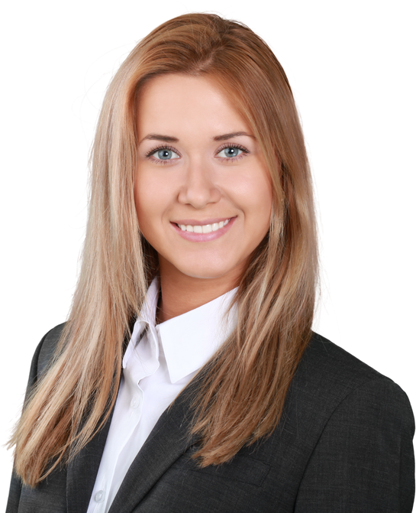

Dayana Machado Muñoz
Perfiles
1
Gestora en recursos humanos
recursosh.danna@cediplus.com
Tareas
Danna Rodriguez
3003271720
Calendario
Cajero
cajero.derek@cediplus.com
Dereck
3003271720
Reportes
Chat
Cajero
cajero.derek@cediplus.com
Dereck
3003271720
Gestora en recursos humanos
recursosh.danna@cediplus.com
Danna Rodriguez
3003271720
Gestora en recursos humanos
recursosh.danna@cediplus.com
Danna Rodriguez
3003271720
Configuración

Slide 7
Dayana Machado Muñoz
Perfiles
Tareas Pendientes
Tareas
Hacer nomina
vence:
Hoy
2:00 P.M
Calendario
Contratar aprendiz
Vence:
Viernes 22 de noviembre
8:00 P.M
Reportes
Pagar prima
vence:
mañana a las 5:00 P.M
Chat
Tareas Realizadas
Hacer nomina
Realizada
Configuración
Hacer nomina
Realizada

Slide 8
Dayana Machado Muñoz
Perfiles
Tareas Pendientes
Tareas
Hacer nomina
vence:
mañana a las 5:00 P.M
Calendario
elaboración de la nómina correspondiente. A continuación, te indico los pasos generales para su elaboración:
Reportes
Verificar los datos del empleado: Asegúrate de que los datos personales, salario acordado, y puesto estén correctamente registrados.
Incluir deducciones y beneficios: Verifica si el empleado tiene alguna deducción (como impuestos, préstamos, etc.) o beneficios (como vales de despensa, transporte, etc.) aplicables para este periodo.
Calcular el total: Sumar los ingresos y restar las deducciones para obtener el salario neto a pagar.
Generar el recibo de nómina: Elabora el recibo correspondiente con los conceptos detallados y el monto final.
Revisión y validación: Revisa que todo esté correcto antes de enviarlo al empleado para su firma o aprobación.
Chat
Configuración

Slide 9

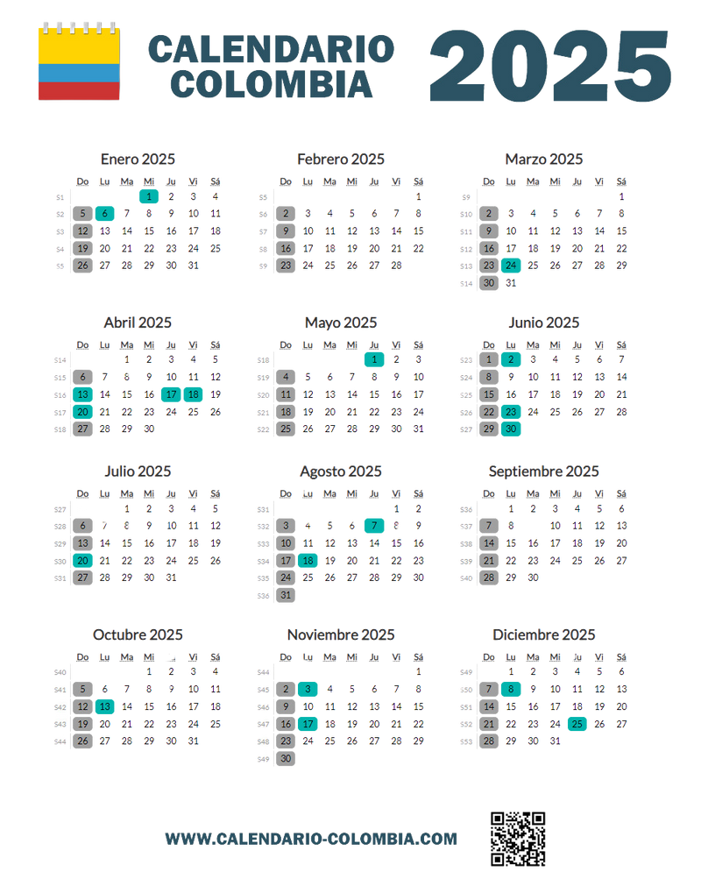
Dayana Machado Muñoz
< Diciembre >
Perfiles
Dom
Lun
Mar
Mie
Jue
Vie
Sáb
1
2
3
4
5
6
7
Tareas
Calendario
8
9
10
11
12
13
14
Tarea
pendiente
1
Reportes
15
16
17
18
19
20
21
Tarea
pendiente
1
Chat
22
23
24
25
26
27
28
Tareas
pendientes
3
29
30
31
1
2
3
4
1
2
3
4
5
6
7
Configuración

Slide 10
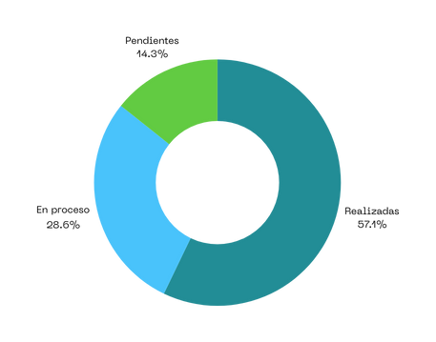
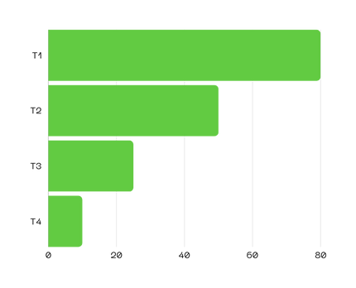
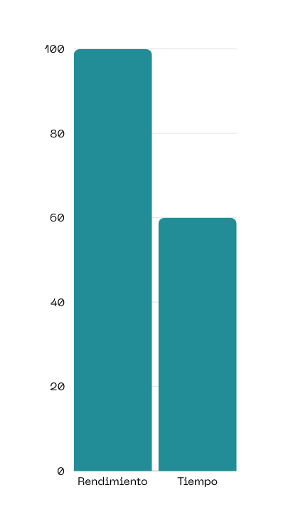
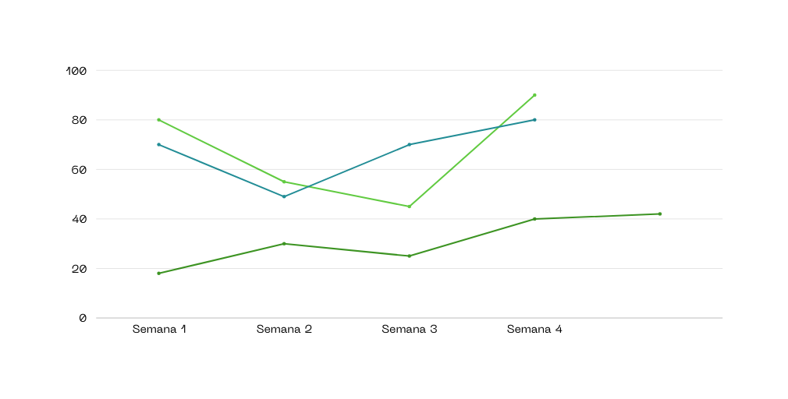
Dayana Machado Muñoz
Dayana Machado Muñoz
Perfiles
Tareas
Tareas en progreso
Exportar PDF
Tareas
Rendimiento
Calendario
Reportes
Chat
Productividad mensual
Configuración

Slide 11




Dayana Machado Muñoz
Perfiles
Tareas
Auxiliar contable
Dereck
Calendario
Gestora en recursos humanos
Danna Rodriguez
Reportes
Auxiliar contable
Dereck
Chat
Administrador
Daniel Valbuena
Auxiliar contable
Dereck
Gestora en recursos humanos
Danna Rodriguez
Configuración

Slide 12


Danna Rodríguez Clavijo
PENDIENTES
1
Hacer nomina
Contratar aprendiz
Pagar prima
Vence:
Hoy
2:00 P.M
Vence:
Viernes 22 de noviembre
8:00 P.M
Vence:
Viernes 06 de Diciembre
5:00 P.M
Nueva tarea
Pagar prima
Pagar prima
Pagar prima
Vence:
Viernes 06 de Diciembre
5:00 P.M
Vence:
Viernes 06 de Diciembre
5:00 P.M
Vence:
Viernes 06 de Diciembre
5:00 P.M

Slide 13
Danna Rodríguez Clavijo
Perfiles
Gestora en recursos humanos
recursosh.danna@cediplus.com
1
Danna Rodriguez
3003271720
Tareas
Calendario
Cajero
cajero.derek@cediplus.com
Dereck
3003271720
Crear tareas
Cajero
cajero.derek@cediplus.com
Monitoreo
Dereck
3003271720
Reportes
Gestora en recursos humanos
recursosh.danna@cediplus.com
Danna Rodriguez
3003271720
Chat
Gestora en recursos humanos
recursosh.danna@cediplus.com
Danna Rodriguez
3003271720
Configuración

Slide 14
Danna Rodríguez Clavijo
Perfiles
Tareas Pendientes
Tareas
Hacer nomina
vence:
Hoy
2:00 P.M
Calendario
Contratar aprendiz
Vence:
Viernes 22 de noviembre
8:00 P.M
Crear tareas
Pagar prima
vence:
mañana a las 5:00 P.M
Monitoreo
Reportes
Chat
Tareas Realizadas
Hacer nomina
Realizada
Configuración
Hacer nomina
Realizada

Slide 15
Danna Rodríguez Clavijo
Perfiles
Tareas Pendientes
Tareas
Hacer nomina
vence:
mañana a las 5:00 P.M
elaboración de la nómina correspondiente. A continuación, te indico los pasos generales para su elaboración:
Calendario
Crear tareas
Verificar los datos del empleado: Asegúrate de que los datos personales, salario acordado, y puesto estén correctamente registrados.
Incluir deducciones y beneficios: Verifica si el empleado tiene alguna deducción (como impuestos, préstamos, etc.) o beneficios (como vales de despensa, transporte, etc.) aplicables para este periodo.
Calcular el total: Sumar los ingresos y restar las deducciones para obtener el salario neto a pagar.
Generar el recibo de nómina: Elabora el recibo correspondiente con los conceptos detallados y el monto final.
Revisión y validación: Revisa que todo esté correcto antes de enviarlo al empleado para su firma o aprobación.
Monitoreo
Reportes
Chat
Configuración

Slide 16
Danna Rodríguez Clavijo
< Diciembre >
Perfiles
Dom
Lun
Mar
Mie
Jue
Vie
Sáb
1
2
3
4
5
6
7
Tareas
Calendario
8
9
10
11
12
13
14
Tarea
pendiente
1
Crear tareas
15
16
17
18
19
20
21
Tarea
pendiente
1
Monitoreo
22
23
24
25
26
27
28
Tareas
pendientes
3
Reportes
29
30
31
1
2
3
4
Chat
1
2
3
4
5
6
7
Configuración

Slide 17


Danna Rodríguez Clavijo
Perfiles
Tareas
Destinatarios
Vence
Asunto
Estado
Calendario
Crear tareas
Descripción...
Monitoreo
Reportes
Chat
Cancelar
Asignar tarea
Configuración

Slide 18

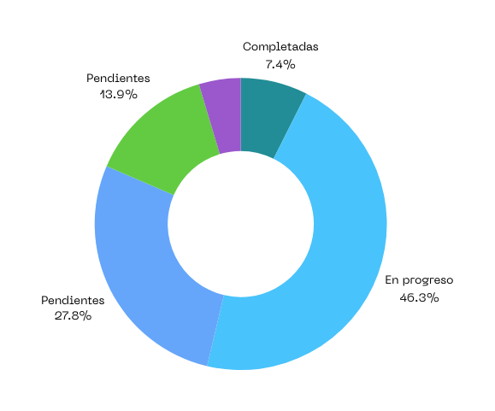
Danna Rodríguez Clavijo
Perfiles
Danna Rodriguez
Tareas
Tareas
Calendario
Resumen de tareas
Crear tareas
25
Tareas completadas
12
Tareas
pendientes
Monitoreo
Reportes
Progreso diario
Chat
Observaciones
-------------
-----------
------------
Configuración
LUNES
MARTES
MIERCOLES
JUEVES
VIERNES
SABADO

Slide 19
Danna Rodríguez Clavijo
Perfiles
Tareas
Gestora en recursos humanos
Exportar PDF
Danna Rodriguez
Calendario
Cajero
Dereck
Exportar PDF
Crear tareas
Monitoreo
Cajero
Dereck
Exportar PDF
Reportes
Gestora en recursos humanos
Danna Rodriguez
Exportar PDF
Chat
Gestora en recursos humanos
Danna Rodriguez
Exportar PDF
Configuración

Slide 20
Danna Rodríguez Clavijo
Perfiles
Tareas
Auxiliar contable
Calendario
Dereck
Gestora en recursos humanos
Crear tareas
Danna Rodriguez
Auxiliar contable
Dereck
Monitoreo
Administrador
Daniel Valbuena
Reportes
Auxiliar contable
Dereck
Chat
Gestora en recursos humanos
Danna Rodriguez
Configuración

Slide 21



Danna Rodríguez Clavijo
Perfiles
Danna Rodríguez Clavijo
Tareas
Gestora en recursos humanos
recursosh.danna@cediplus.com
Calendario
3003271720
Crear tareas
Monitoreo
Personalizar notificaciones
¿Tiene algún problema con la plataforma?
Reportes
Correo eletrónico
Mensajes de texto
Contáctenos
Chat
WhatsApp
alphamind@gmail.com
3188335265
Google Calendar
Cerrar sesión
Configuración

